Slide 1
数学进阶专题（一）
数论从入门到进阶

Slide 2
基本内容
整除与同余的基本性质
数论中的几个基本定理
重要的数论定理
几个数论函数及其应用

Slide 3
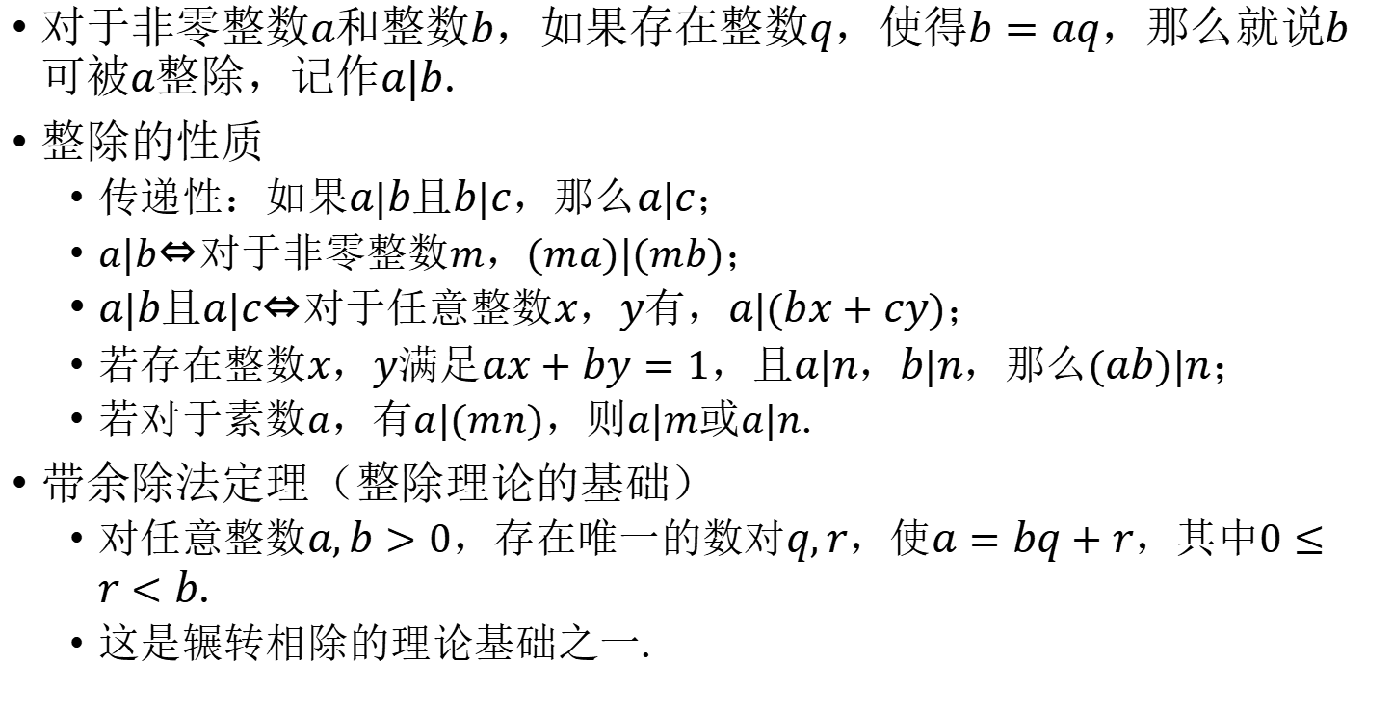
整除
对于非零整数$a$和整数$b$，如果存在整数$q$，使得$b=aq$，那么就说$b$可被$a$整除，记作$a|b$.
整除的性质
传递性：如果$a|b且b|c，那么a|c$；
$a|b$⇔对于非零整数$m，(ma)|(mb)$；
$a|b且a|c$⇔对于任意整数$x，y$有，$a|(bx+cy)$；
若存在整数$x，y$满足$ax+by=1$，且$a|n，b|n$，那么$(ab)|n$；
若对于素数$a$，有$a|(mn)$，则$a|m或a|n$.
带余除法定理（整除理论的基础）
对任意整数$a,b>0$，存在唯一的数对$q,r$，使$a=bq+r$，其中$0≤r<b$.
这是辗转相除的理论基础之一.

Slide 4
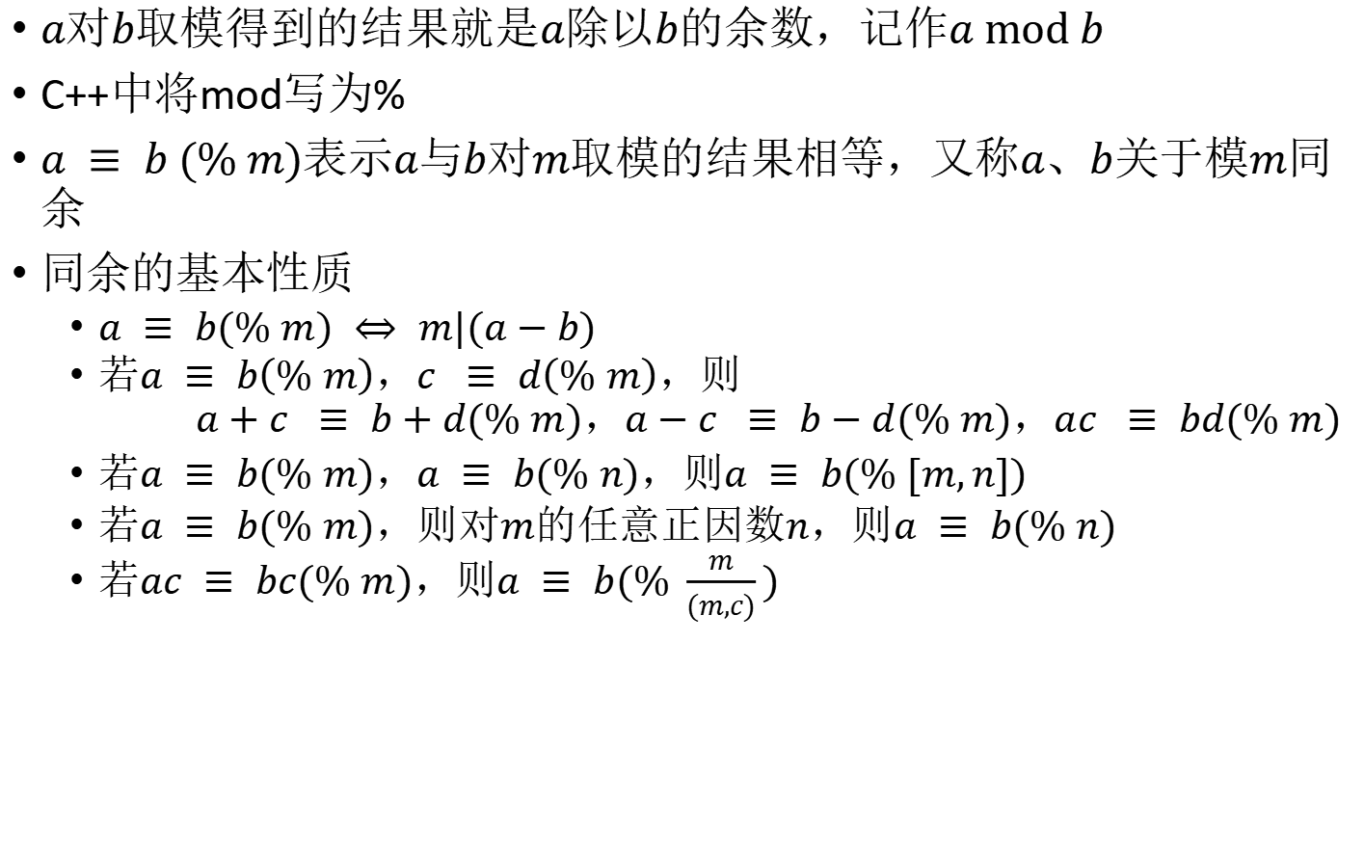
同余
$a对b$取模得到的结果就是$a$除以$b$的余数，记作$a mod b$
C++中将mod写为%
$a ≡ b (\% m)$表示$a与b对m$取模的结果相等，又称$a、b$关于模$m$同余
同余的基本性质
$a ≡ b(\% m) ⇔ m|(a−b)$
$若a ≡ b\left(\% m\right)，c ≡ d\left(\% m\right)，则$ $$a+c ≡ b+d(\% m)，a−c ≡ b−d(\% m)，ac ≡ bd(\% m)$$
$若a ≡ b(\% m)，a ≡ b(\% n)，则a ≡ b(\% [m,n])$
$若a ≡ b(\% m)，则对m的任意正因数n，则a ≡ b(\% n)$
$若ac ≡ bc(\% m)，则a ≡ b(\% \frac{m}{(m,c)})$

Slide 5
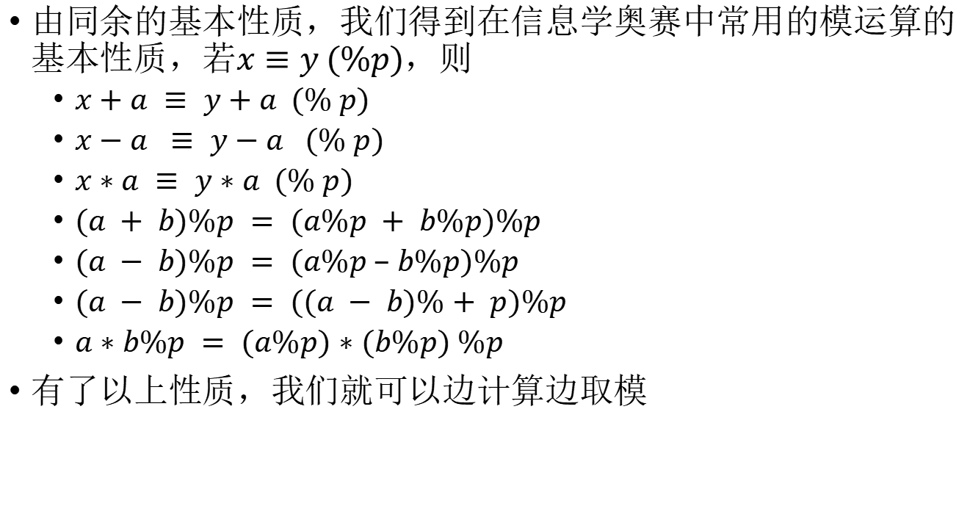
模运算
由同余的基本性质，我们得到在信息学奥赛中常用的模运算的基本性质，若$x≡y (\%p)$，则
$x+a ≡ y+a (\% p)$
$x−a ≡ y−a (\% p)$
$x∗a ≡ y∗a (\% p)$
$(a + b)\%p = (a\%p + b\%p)\%p$
$(a − b)\%p = (a\%p – b\%p)\%p$
$(a − b)\%p = ((a − b)\%+ p)\%p$
$a∗b\%p = (a\%p)∗(b\%p) \%p$
有了以上性质，我们就可以边计算边取模

Slide 6

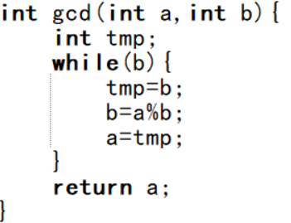
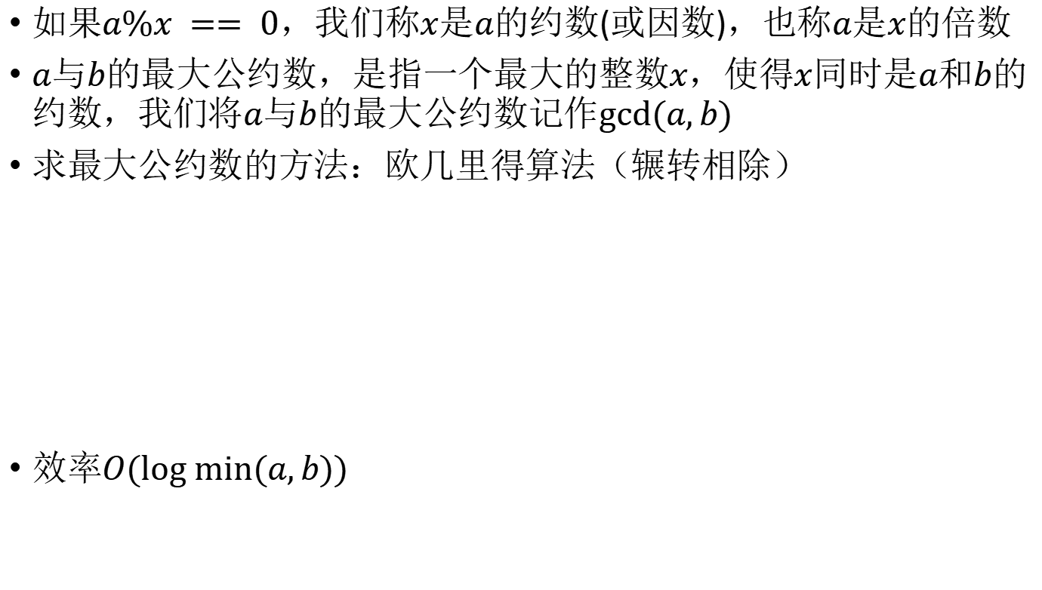
最大公约数（gcd）与最小公倍数（lcm）
如果$a\%x == 0$，我们称$x$是$a$的约数(或因数)，也称$a是x$的倍数
$a与b$的最大公约数，是指一个最大的整数$x$，使得$x$同时是$a和b$的约数，我们将$a与b$的最大公约数记作$gcd⁡(a,b)$
求最大公约数的方法：欧几里得算法（辗转相除）
效率$O(log⁡min⁡(a,b))$

Slide 7
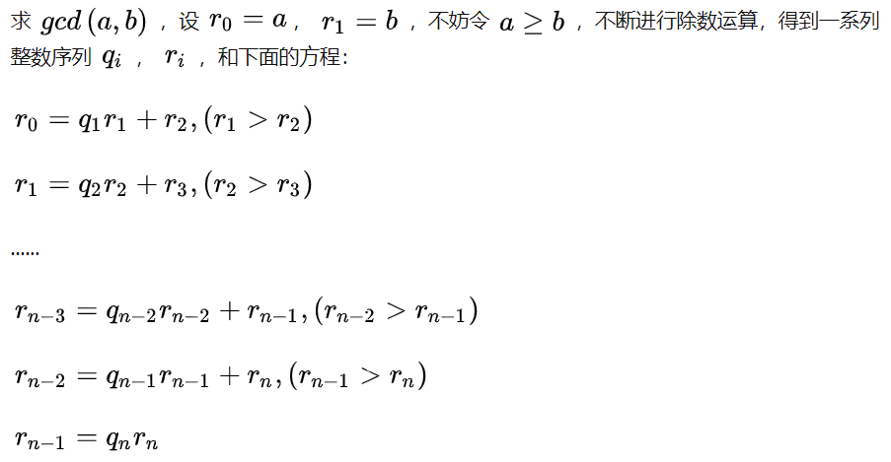


最大公约数（gcd）与最小公倍数（lcm）
为什么$gcd⁡(a,b)=gcd⁡(b,a\%b)$?
为什么时间效率是$O(log⁡min⁡(a,b))$?
不想一个一个字母敲了，搬一个知乎上的优美而严格的证明
每进行一次辗转相除，被除数就减少，到最后一步$r_{n}$就是我们所求的最大公约数.
由上面的方程组可以得到一个严格递减的数列$r1 > r2 > … >r_{n−1}> rn$.
所有的$qi≥1$且有最后一项$qn≥2$ .

Slide 8
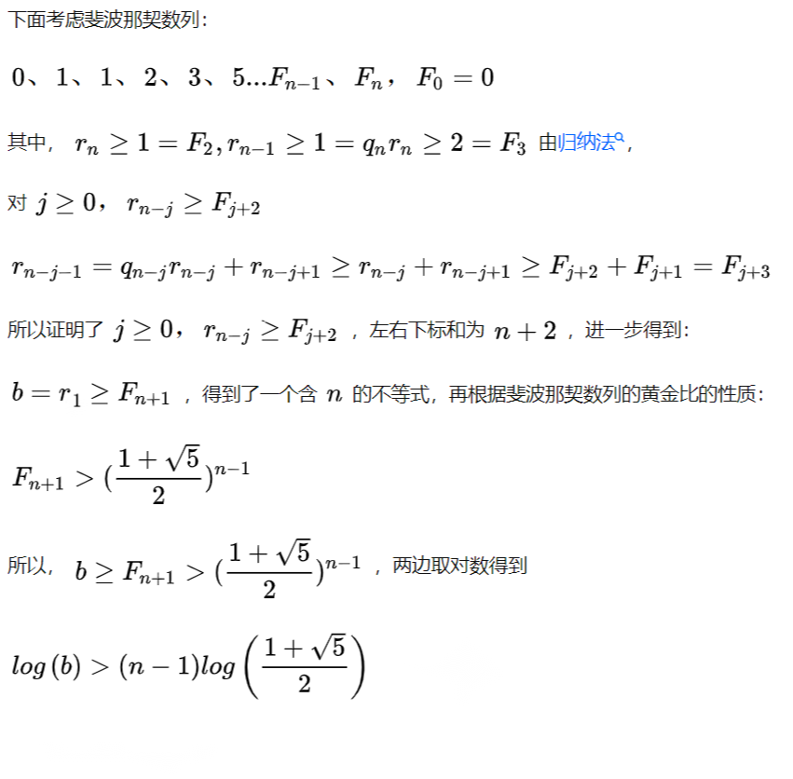
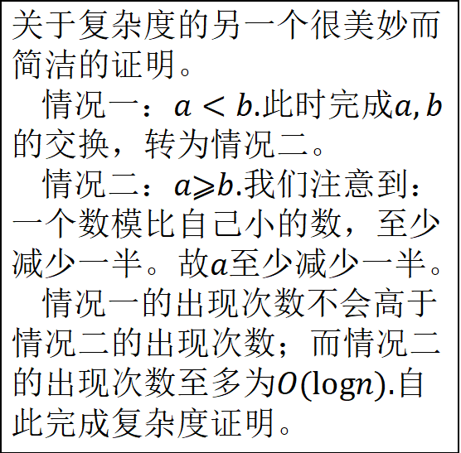
关于复杂度的另一个很美妙而简洁的证明。
情况一：$a<b$.此时完成$a,b$的交换，转为情况二。
情况二：$a⩾b$.我们注意到：一个数模比自己小的数，至少减少一半。故$a$至少减少一半。
情况一的出现次数不会高于情况二的出现次数；而情况二的出现次数至多为$O(logn).$自此完成复杂度证明。

Slide 9
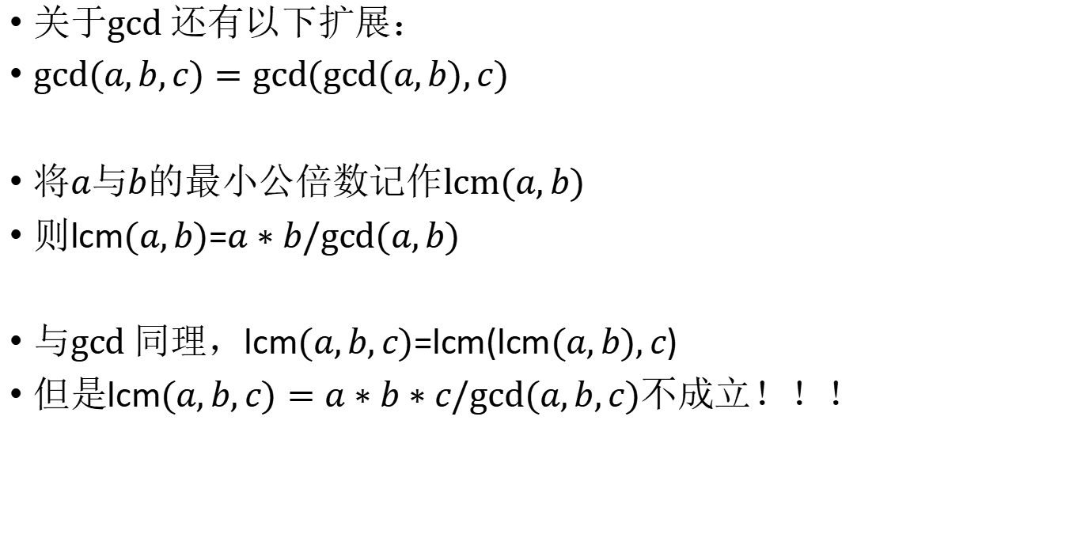
最大公约数（gcd）与最小公倍数（lcm）
关于$gcd⁡$还有以下扩展：
$gcd⁡(a,b,c)=gcd⁡(gcd⁡(a,b),c)$
将$a$与$b$的最小公倍数记作$lcm(a,b)$
则lcm$(a,b)$=$a∗b/gcd⁡(a,b)$
与$gcd⁡$同理，lcm$(a,b,c)$=lcm(lcm$(a,b),c$)
但是lcm$(a,b,c)=a∗b∗c/gcd⁡(a,b,c)$不成立！！！

Slide 10
例1.欧几里得的游戏（洛谷1290）
欧几里得的两个后代Stan和Ollie正在玩一种数字游戏，这个游戏是他们的祖先欧几里得发明的。给定两个正整数M和N，从Stan开始，从其中较大的一个数，减去较小的数的正整数倍，当然，得到的数不能小于0。然后是Ollie，对刚才得到的数，和M，N中较小的那个数，再进行同样的操作……直到一个人得到了0，他就取得了胜利。下面是他们用(25，7)两个数游戏的过程：
Start：25 7 Stan：11 7 Ollie：4 7
Stan：4 3 Ollie：1 3 Stan：1 0
Stan赢得了游戏的胜利。
现在，假设他们完美地操作，谁会取得胜利呢？

Slide 11
【输入】
第一行为测试数据的组数C。
下面有C行，每行为一组数据，包含两个正整数M, N。（M, N不超过长整型。）
【输出】
对每组输入数据输出一行，如果Stan胜利，则输出“Stan wins”；否则输出“Ollie wins”
样例输入 | 样例输出
2 25 7 24 15 | Stan wins Ollie wins

Slide 12
讨论
很像欧几里得算法吧？
这是必胜策略问题
必胜策略问题的核心是，一方保证另一方始终无法改变自己所处的状态
每一步的状态，被除数是x，除数是y，必胜态出现x%y==0
分情况讨论
如果大家都没有选择余地，也就是说每一步[x/y]=1，每次的操作是唯一的，则模拟操作即可
如果有选择余地，则可以控制对方的状态，主动权把握在自己手中
不让对方改变除数，那么拿掉y*(x/y-1)
想让对方改变除数，那么拿掉y*(x/y)
即谁先拿到x>2y的状态，谁胜

Slide 13
例2.SuperGCD(洛谷2152，SDOI2009)
高精GCD，两个数大小(1≤a,b≤10¹⁰⁰⁰⁰)

Slide 14
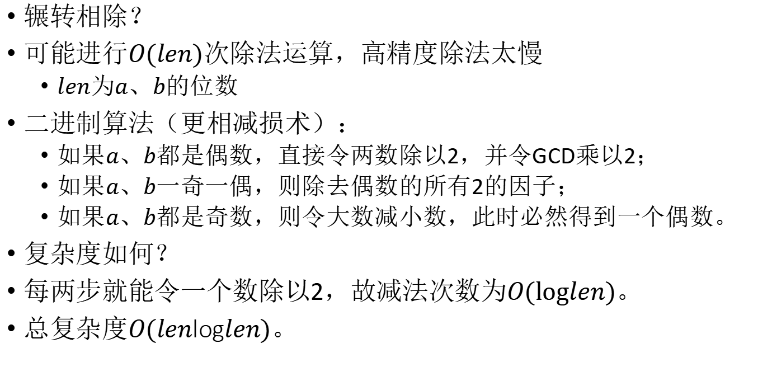
讨论
辗转相除？
可能进行$O(len)$次除法运算，高精度除法太慢
$len为a、b$的位数
二进制算法（更相减损术）：
如果$a、b$都是偶数，直接令两数除以2，并令GCD乘以2；
如果$a、b$一奇一偶，则除去偶数的所有2的因子；
如果$a、b$都是奇数，则令大数减小数，此时必然得到一个偶数。
复杂度如何？
每两步就能令一个数除以2，故减法次数为$O(loglen)$。
总复杂度$O(len$log$len)$。

Slide 15
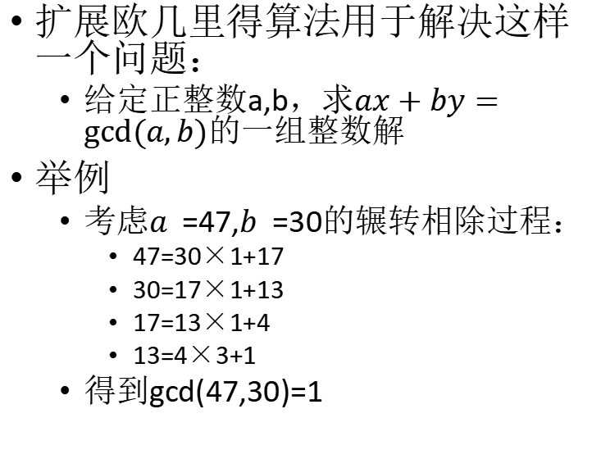
扩展欧几里得算法
扩展欧几里得算法用于解决这样一个问题：
给定正整数a,b，求$ax+by=gcd⁡(a,b)$的一组整数解
举例
考虑𝑎=47,𝑏=30的辗转相除过程：
47=30×1+17
30=17×1+13
17=13×1+4
13=4×3+1
得到gcd(47,30)=1
求出GCD之后，将整个过程倒过来：
1=13×1+4×(−3)
4=17×1+13×(−1)
13=30×1+17×(−1)
17=47×1+30×(−1)
依次带入得：
1=13×1+(17×1+13×(−1))×(−3) =13×4+17×(−3) =(30×1+17×(−1))×4+17×(−3) =30×4+17×(−7) =30×4+(47×1+30×(−1))×(−7) =30×11+47×(−7)
解得𝑥=−7,𝑦=11。

Slide 16
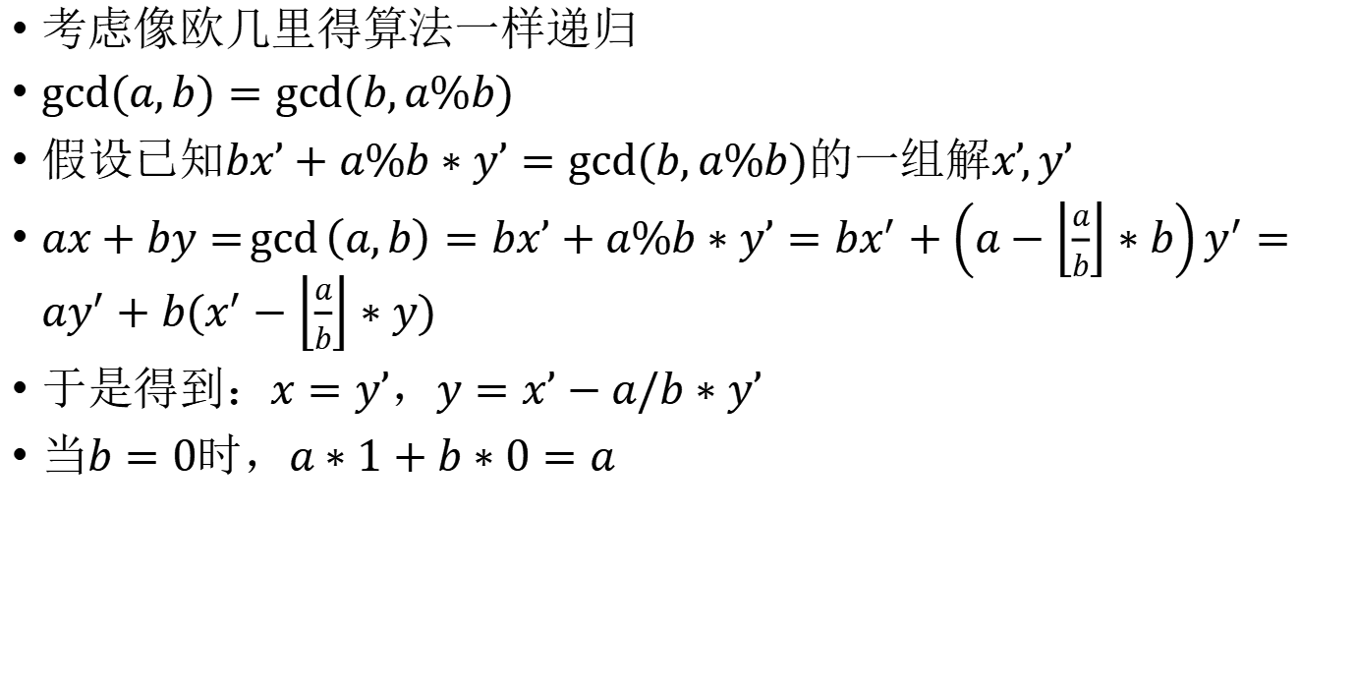
扩展欧几里得算法的原理
考虑像欧几里得算法一样递归
$gcd⁡(a,b)=gcd⁡(b,a\%b)$
假设已知$bx’+a\%b∗y’=gcd⁡(b,a\%b)$的一组解$x’,y’$
$ax+by=\gcd\left(a,b\right)=bx’+a\%b∗y’=bx^{′}+\left(a−\left\lfloor \frac{a}{b}\right\rfloor ∗b\right)y^{′}=ay^{′}+b(x^{′}−$ $\left\lfloor \frac{a}{b}\right\rfloor ∗y)$
于是得到：$x=y’，y=x’−a/b∗y’$
当$b=0时，a∗1+b∗0=a$

Slide 17
扩展欧几里得算法的实现
int exgcd(int a,int b,int &x,int &y){
if(b==0){
x=1,y=0;
return a;
}
int g=exgcd(b,a%b,x,y);
int t=x;
x=y;
y=t-a/b*y;
return g;
}
int g=exgcd(b,a%b,y,x);
y-=a/b*x;

Slide 18
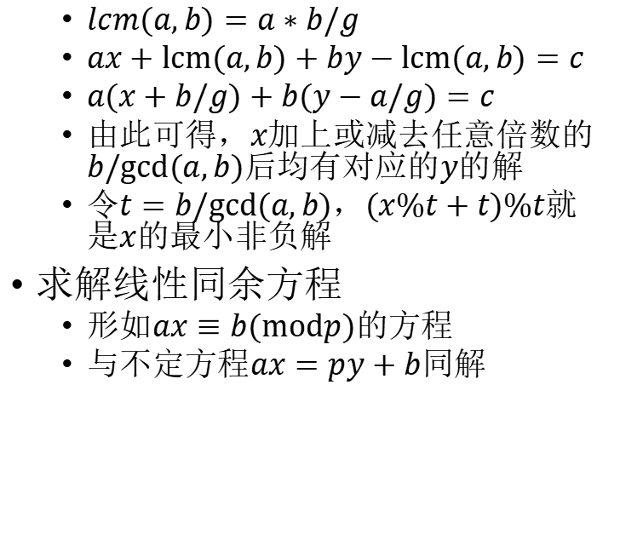
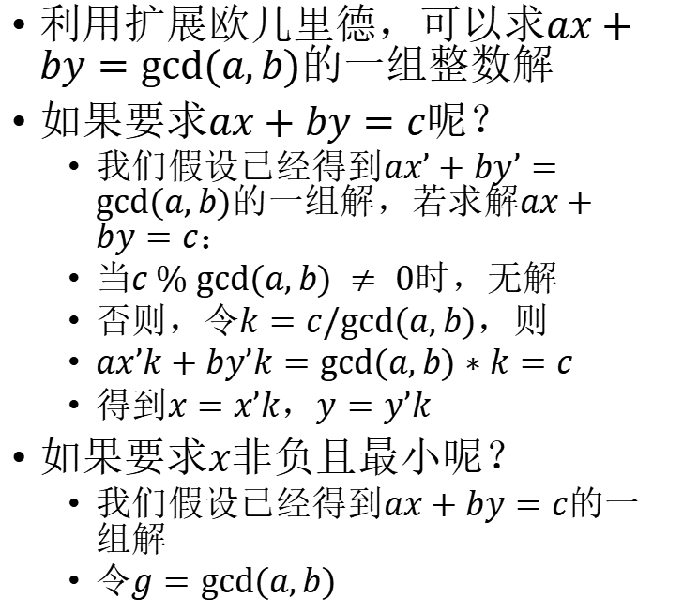
讨论
利用扩展欧几里德，可以求$ax+by=gcd⁡(a,b)$的一组整数解
如果要求$ax+by=c$呢？
我们假设已经得到$ax’+by’=gcd⁡(a,b)$的一组解，若求解$ax+by=c$：
当$c \% gcd⁡(a,b) ≠ 0$时，无解
否则，令$k=c/gcd⁡(a,b)$，则
$ax’k+by’k=gcd⁡(a,b)∗k=c$
得到$x=x’k，y=y’k$
如果要求$x$非负且最小呢？
我们假设已经得到$ax+by=c$的一组解
令$g=gcd⁡(a,b)$
$lcm(a,b)=a∗b/g$
$ax+lcm(a,b)+by−lcm(a,b)=c$
$a(x+b/g)+b(y−a/g)=c$
由此可得，$x$加上或减去任意倍数的$b/gcd⁡(a,b)$后均有对应的$y$的解
令$t=b/gcd⁡(a,b)$，$(x\%t+t)\%t$就是$x$的最小非负解
求解线性同余方程
形如$ax≡b(modp)$的方程
与不定方程$ax=py+b$同解

Slide 19
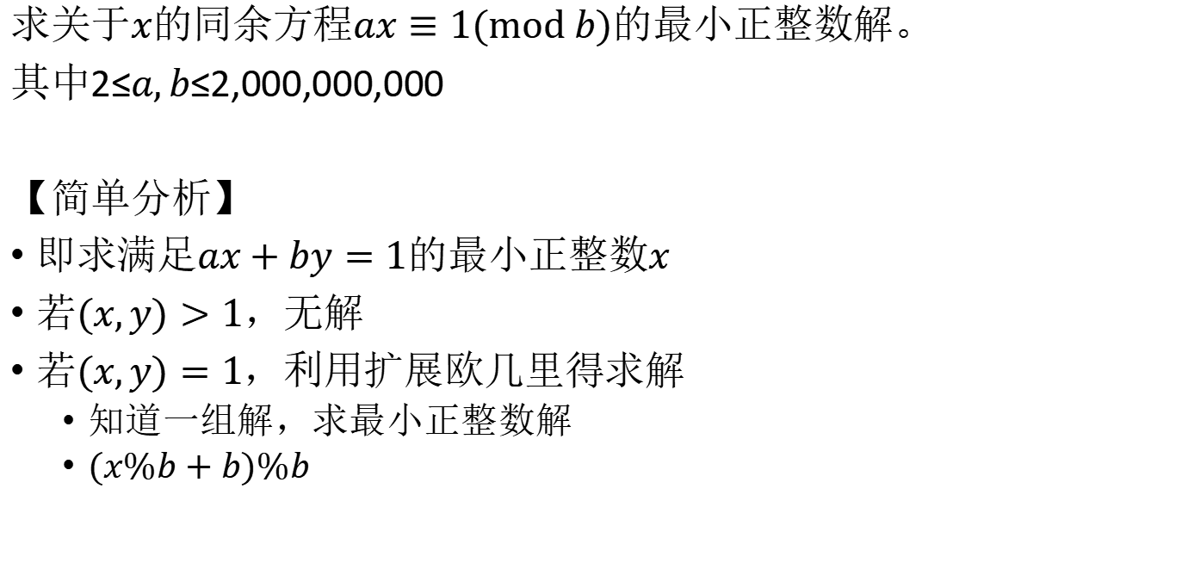
例3.同余方程(NOIP2012 D2T1)
求关于$x$的同余方程$ax≡1(mod b)$的最小正整数解。
其中2≤$a,b$≤2,000,000,000
【简单分析】
即求满足$ax+by=1$的最小正整数$x$
若$(x,y)>1$，无解
若$(x,y)=1$，利用扩展欧几里得求解
知道一组解，求最小正整数解
$(x\%b+b)\%b$

Slide 20

例4.青蛙的约会(BZOJ1477，洛谷1516)
有一个环形棋盘，每个格子编号为$1..n$，有两只青蛙$A和B$，起始坐标分别为$x,y$，每一秒，$A$向后跳$a$格，$B$向后跳$b$格，求最早几秒后两青蛙相遇或永远不会相遇。
$n,x,y,a,b$均在int范围内

Slide 21
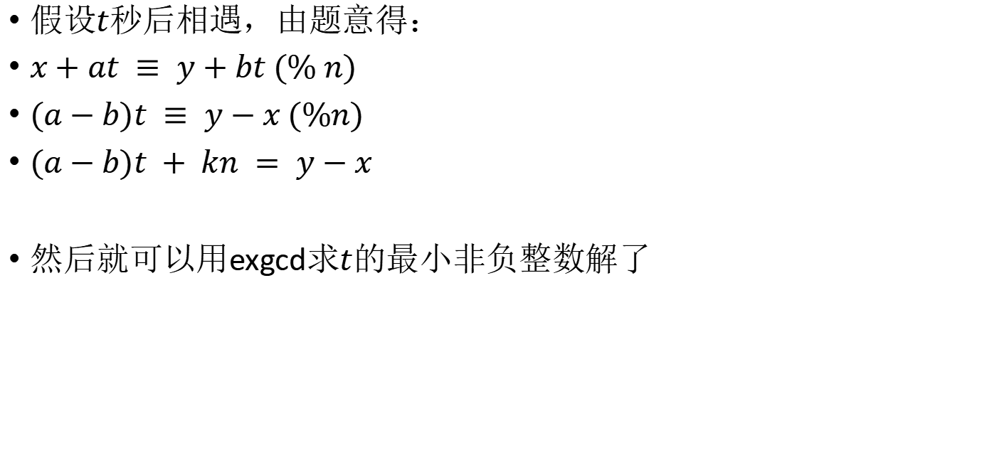
讨论
假设$t$秒后相遇，由题意得：
$x+at ≡ y+bt (\% n)$
$(a−b)t ≡ y−x (\%n)$
$(a−b)t + kn = y−x$
然后就可以用exgcd求$t$的最小非负整数解了

Slide 22
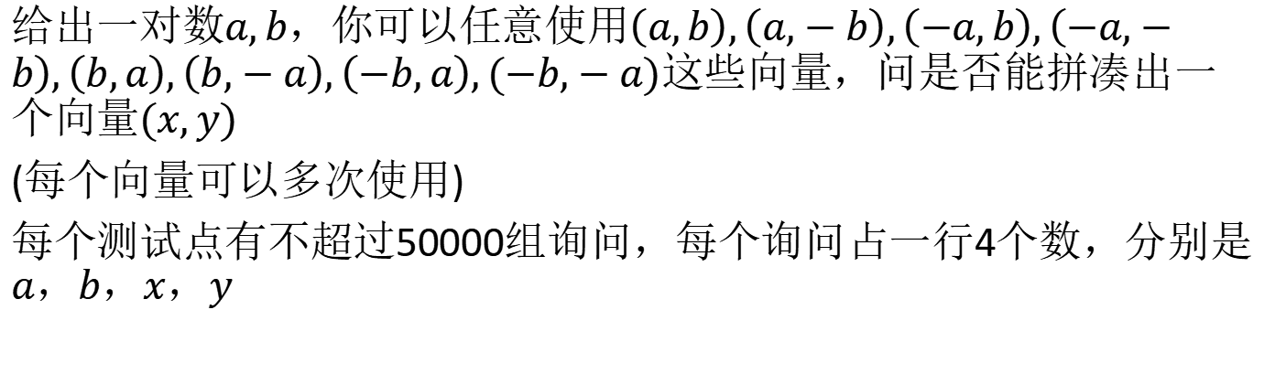
例5.向量(HNOI2011，洛谷2520)
给出一对数$a,b$，你可以任意使用$\left(a,b\right),\left(a,−b\right),\left(−a,b\right),\left(−a,−b\right),\left(b,a\right),\left(b,−a\right),\left(−b,a\right),(−b,−a)$这些向量，问是否能拼凑出一个向量$(x,y)$
(每个向量可以多次使用)
每个测试点有不超过50000组询问，每个询问占一行4个数，分别是$a，b，x，y$
输入样例 | 输出样例
3 2 1 3 3 1 1 0 1 1 0 -2 3 | Y N Y

Slide 23
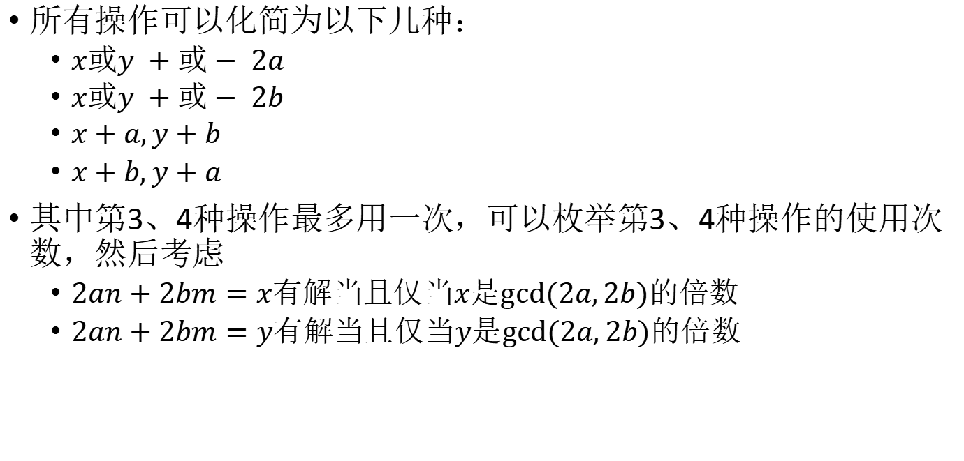
讨论
所有操作可以化简为以下几种：
$x或y +或− 2a$
$x或y +或− 2b$
$x+a,y+b$
$x+b,y+a$
其中第3、4种操作最多用一次，可以枚举第3、4种操作的使用次数，然后考虑
$2an+2bm=x$有解当且仅当$x$是$gcd⁡(2a,2b)$的倍数
$2an+2bm=y$有解当且仅当$y$是$gcd⁡(2a,2b)$的倍数

Slide 24
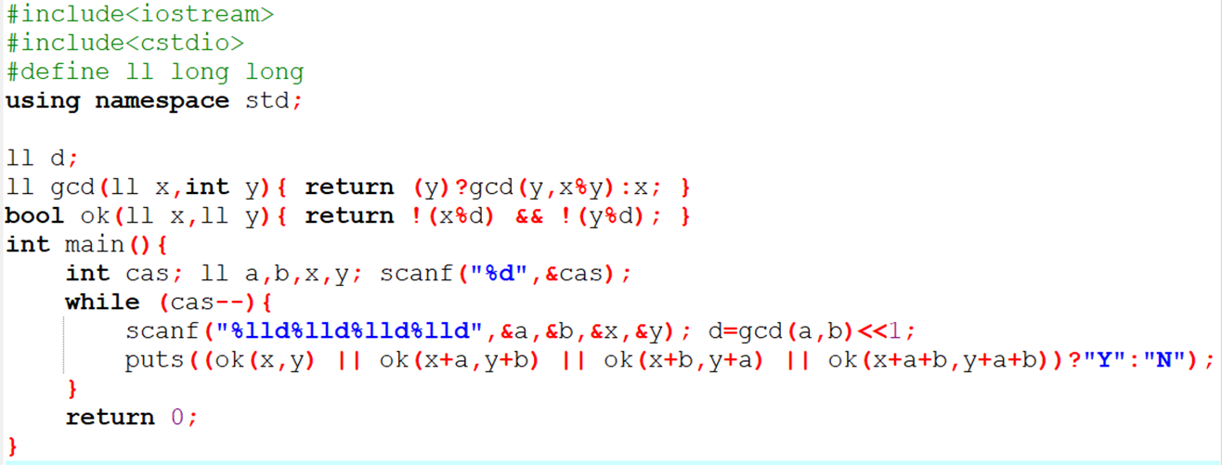

Slide 25

数论中的重要定理
裴蜀定理
若$a,b$是整数,且$gcd(a,b)=d$，那么对于任意的整数$x,y, ax+by$都一定是$d$的倍数. 特别地，一定存在整数$x,y$，使$ax+by=d$成立.
重要推论：$(a,b)=1$的充要条件是存在整数$x,y$使$ax+by=1$.
与欧几里得算法一脉相承

Slide 26
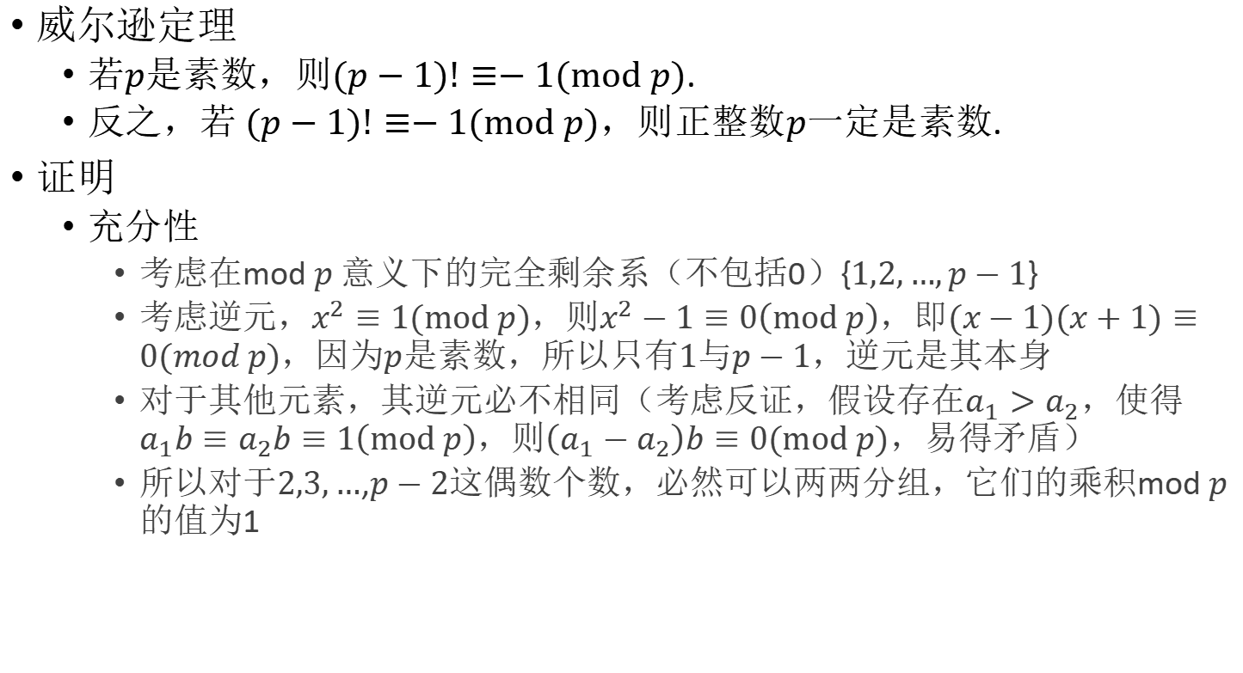
数论中的重要定理
威尔逊定理
若$p$是素数，则$(p−1)!≡−1(mod p)$.
反之，若 $(p−1)!≡−1(mod p)$，则正整数$p$一定是素数.
证明
充分性
考虑在mod $p$ 意义下的完全剩余系（不包括0）{$1,2,…,p−1$}
考虑逆元，$x^{2}≡1(mod p)，$则$x^{2}−1≡0\left(mod p\right)，$即$(x−1)(x+1)≡0(mod p)，因为p是$素数，所以只有$1与p−1$，逆元是其$本身$
对于其他元素，其逆元必不相同（考虑反证，假设存在$a_{1}>a_{2}$，使得$a_{1}b≡a_{2}b≡1\left(mod p\right)，$则$\left(a_{1}−a_{2}\right)b≡0(mod p)，$易得矛盾）
所以对于$2,3,…$,$p−2这$偶数个数，必然可以两两分组，它们的乘积mod $p$的值为1

Slide 27

数论中的重要定理
费马小定理
若$p$为素数，且$(a,p)=1$，则$a^{p−1}≡1(mod p).$
欧拉定理
若$\left(a\text{,}p\right)=1，a^{φ\left(p\right)}≡1 \left(\text{mod} p\right)$
$φ(x)$为欧拉函数，定义为小于等于$x$且与$x$互质的数的个数

Slide 28

欧拉函数的重要性质
设$x=\prod{p_{i}^{k_{i}}}$，则$φ\left(x\right)=x\prod{(1−\frac{1}{p_{i}}})$
若$x$为素数，则$φ\left(x\right)=x−1$
欧拉函数是积性函数
若$\left(a,b\right)=1，$则$φ\left(ab\right)=φ(a)φ(b)$

Slide 29
例6.小凯的疑惑(NOIP2017 D1T1)
小凯手中有两种面值的金币，两种面值均为正整数且彼此互素。每种金币小凯都有无数个。在不找零的情况下，仅凭这两种金币，有些物品他是无法准确支付的。现在小 凯想知道在无法准确支付的物品中，最贵的价值是多少金币？注意：输入数据保证存在小凯无法准确支付的商品。
【输入】
两个正整数 a 和 b，它们之间用一个空格隔开，表示小凯中金币的面值。
【输出】
一个正整数 N，表示不找零的情况下，小凯用手中的金币不能准确支付的最贵的物品的价值。

Slide 30
讨论
号称史上最水试题，但考场上想找出正确算法也不简单
问题本质，找出不满足ax+by=k(x,y≥0)的最大的k

Slide 31
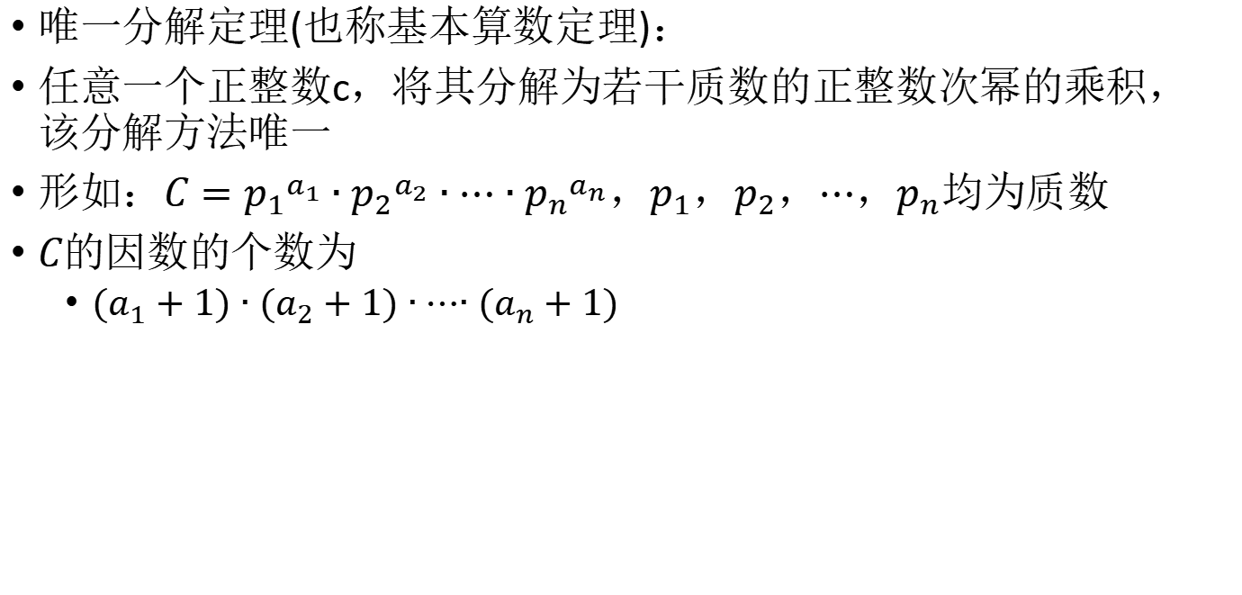
素数的相关算法
唯一分解定理(也称基本算数定理)：
任意一个正整数c，将其分解为若干质数的正整数次幂的乘积，该分解方法唯一
形如：$C={p_{1}}^{a_{1}}∙{p_{2}}^{a_{2}}∙⋯∙{p_{n}}^{a_{n}}$，$p_{1}，p_{2}，⋯，p_{n}$均为质数
$C$的因数的个数为
($a_{1}+1)∙(a_{2}+1)∙⋯{∙(a}_{n}+1)$

Slide 32
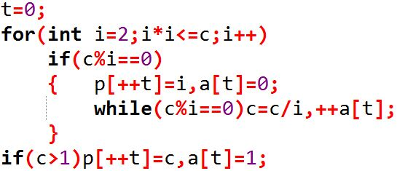
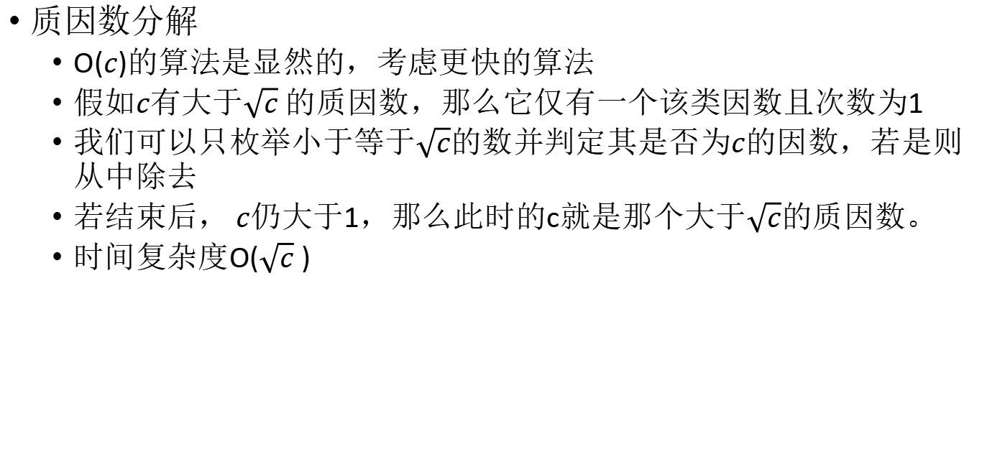
素数的相关算法
质因数分解
O($c$)的算法是显然的，考虑更快的算法
假如$c$有大于$\sqrt{c}$的质因数，那么它仅有一个该类因数且次数为1
我们可以只枚举小于等于$\sqrt{c}$的数并判定其是否为$c$的因数，若是则从中除去
若结束后， $c$仍大于1，那么此时的c就是那个大于$\sqrt{c}$的质因数。
时间复杂度O($\sqrt{c}$ )

Slide 33
素数的相关算法
Pollard_Rho算法进行质因数分解

Slide 34
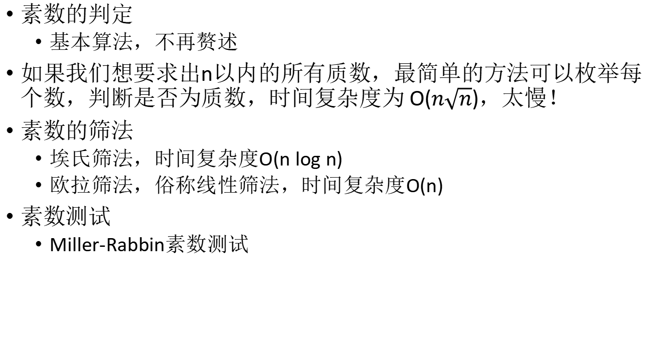
素数的相关算法
素数的判定
基本算法，不再赘述
如果我们想要求出n以内的所有质数，最简单的方法可以枚举每个数，判断是否为质数，时间复杂度为 O($n\sqrt{n}$)，太慢！
素数的筛法
埃氏筛法，时间复杂度O(n log n)
欧拉筛法，俗称线性筛法，时间复杂度O(n)
素数测试
Miller-Rabbin素数测试

Slide 35
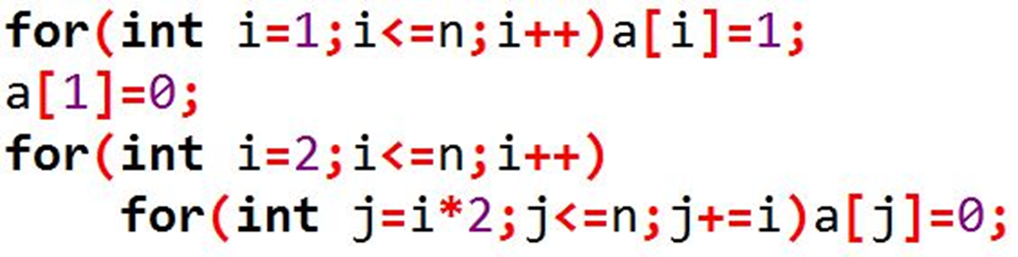
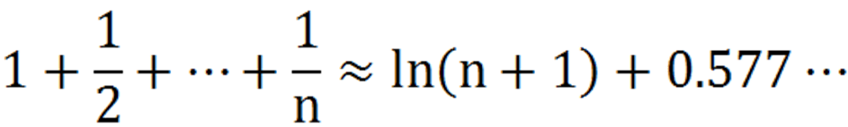
埃氏筛法
将一个大小为n的数组a置为1，枚举n以内的每个数，将以其倍数为下标的位置置为0，最终a数组内为1的位置下标为质数，正确性由素数的定义可知
时间复杂度的证明需要使用调和级数

Slide 36
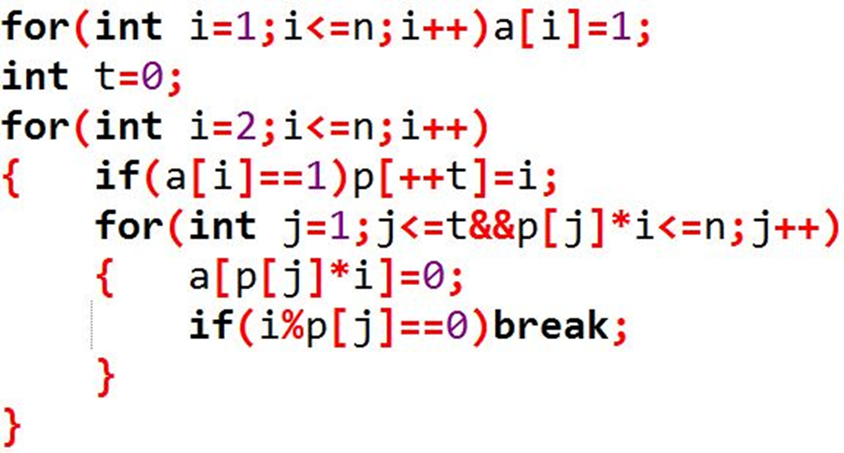
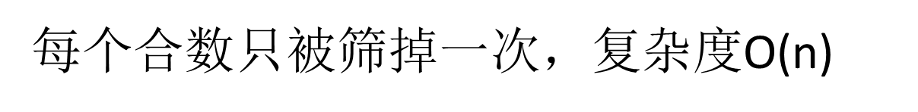
欧拉筛法
观察埃氏筛法，其缺点在于一个位置可能被反复置0，浪费了时间
在欧拉筛法中，对于每个合数c，使得它只被作为其最小质因数的倍数筛掉

Slide 37
积性函数的欧拉筛

Slide 38
Miller-Rabbin素数测试

Slide 39

数论分块
数论分块可以快速计算一些含有除法向下取整的和式（即形如$\sum_{i=1}^{n}{f\left(i\right)g(\left\lfloor \frac{n}{i}\right\rfloor )}$的和式）。当可以在$O(1)$内计算$f\left(r\right)−f(l)$或已经预处理出$f$的前缀和时，数论分块就可以在$O(\sqrt{n})$的时间内计算上述和式的值。

Slide 40
逆元
对于正整数a,b，如果能找到正整数x使得ax ≡ 1 (% b)，我们称x是a在模b意义下的逆元。在这里，实际上a与x互为模b意义下的逆元。
a在模b意义下存在逆元，当且仅当gcd(a,b)=1，即a与b互质时。
逆元有什么用？
在取模的意义下是不能直接作除法的，有了逆元的概念，我们就可以在模意义下作除法
例如：12%11=1，(12/3)%11=4，但是(1/3)%11≠4
但我们找到3在模11意义下的逆元4，发现(12*4)%11=4
逆元的作用：在模意义下，除以一个数，相当于乘上这个数的逆元。

Slide 41
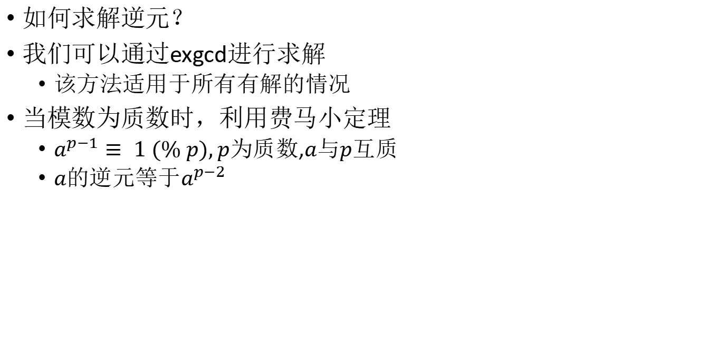
逆元
如何求解逆元？
我们可以通过exgcd进行求解
该方法适用于所有有解的情况
当模数为质数时，利用费马小定理
$a^{p−1}≡ 1 (\% p),p$为质数,$a$与$p$互质
$a$的逆元等于$a^{p−2}$

Slide 42
原根与阶

Slide 43
关于几个较复杂的定理
CRT与exCRT
LUCAS与exLUCAS
BSGS与exBSGS

Slide 44
莫比乌斯反演
莫比乌斯反演的代数证明

Slide 45
莫比乌斯反演
狄利克雷卷积与莫比乌斯反演

